Slide 1
12/17 研究進捗
松見直哉 24M52074

Slide 2
研究概要
研究題目：
エージェントベースシミュレーションを用いた
社会ネットワークの切り貼りが協力の進化に与える影響について

Slide 3
研究背景

Slide 4
変数
TC
TL
TF

Slide 5
モデル
Ｔｒ
Ｔｃｔｌｔｔｆを初期化
Ge
Ro
リンクを初期化
協力非協力を決める
利得を計算
切り貼り
セレクションとミューテーション

Slide 6
協力非協力の決め方

Slide 7
利得の計算

Slide 8
切り貼り

Slide 9
セレクション

Slide 10
ミューテーション

Slide 11
初期値の種類
ネットワーク：full or null
TC,TL,TF：eleven or zero

Slide 12
これまで何をしてきたか

Slide 13
結果

Slide 14
今後の予定

Slide 18
社会ネットワークの切断と接続が 協力の進化に与える影響について
融合理工学系中丸研 修士1年 松見直哉
2024.10.02 研究構想発表会

Slide 19
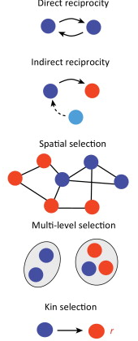
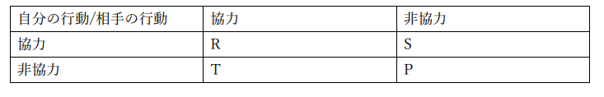
研究の背景
直接互恵性
間接互恵性
なぜ人々は協力するのかは未解決の研究課題。
協力の進化について進化ゲーム理論を用いて研究が進められている。
囚人のジレンマゲーム
空間選択
自分の利得3
自分の利得0
自分の利得5
自分の利得1
一回限りの囚人のジレンマゲームでは協力関係にならない。
ゲームにおいて、協力が進化するメカニズムが探求されている。
・直接互恵性・間接互恵性・空間選択・マルチレベル選択・血縁選択
（Nowak, 2006 ; Rand and Nowak, 2013）
本研究は、空間選択の研究にあたり、エージェントベースモデルにおいて
エージェントが自らネットワーク構造を動的に変化させる場合を考える。
マルチレベル選択
血縁選択

Slide 20




「切る」モデル
「貼る」モデル
「切り貼り」モデル
この人と
リンクを切る？
この人に
リンクを貼る？
既に繋がっている人を切る、
もしくは新しくリンクを貼る
著者名 | モデル
Zimmermann. et al. (2018) | 切り貼りモデル
Pathak.et al. (2020) | 切り貼りモデル
Feng.et al. (2008) | 切り貼りモデル
Santos.et al. (2006) | 切り貼りモデル
野口氏修士論文 (2022) | 切り・貼り・切り貼りモデル
 | 切る条件 | 貼る条件
上4論文 | or | or
野口氏 | or | and
SNS | or/ブロック | and/or
非公開アカウントであればand
公開アカウントであればor
切りと貼りが、個別に協力の進化にもたらす影響を研究。
結論：切り・切り貼りモデルでのみ協力進化、貼りモデルは進化しない。

Slide 21
発展内容
研究内容
・野口氏の研究内容を発展。
・プレイヤーが個人ネットワークを、
切断・接続する場合の、協力の進化をエージェントベースモデルで、より包括的に分析
・切る貼る条件 （andのみ → orでも、切る→ブロック考慮）
・ネットワーク構造の初期状態 （フル/ヌルネットワーク → BAモデルでも）
・プレイヤー初期パラメータ分布 （一様分布乱数 → 偏り）
発展項目
将来応用
・拡大する社会ネットワークのシステムや運営
協力の進化という観点から回答できる可能性があり有意義である。

Slide 23
社会ネットワークを「切る」と「貼る」では どちらが協力の進化を促進するのか？ Which promotes the evolution of cooperation, “deletion" or “formation" of links in social networks?
野口 由梨香
指導教員 中丸麻由子

Slide 24
研究の背景
協力は人間社会の基盤である。しかし、協力者は自らコストをかけてまで他人に利益を与えるため、なぜ人々は協力をするのかは未解決の研究課題。
進化ゲーム理論における「協力の進化」研究について
５つの研究カテゴリ：「血縁選択」「群選択」「直接互恵性」「間接互恵性」「空間構造・ネットワーク構造」
「ネットワーク構造」の時間変化に関する先行研究
ネットワークの切り貼り両方を想定
本研究
「切り」と「貼り」それぞれが協力にどのような影響を与えているかについて研究を行った

Slide 25
研究方法
進化ゲーム理論をもとにしたエージェントベースシミュレーションを行った
以下の３つのモデルを解析：
「切る」モデル：エージェントはリンクを切ることのみを行う
「貼る」モデル：エージェントはリンクを貼ることのみを行う
「切り貼り」モデル：切り貼り両方を行う
「切る」モデル
「貼る」モデル
「切り貼り」モデル
この人と
リンクを切る？
この人に
リンクを貼る？
既に繋がっている人を切る、
もしくは新しくリンクを貼る

Slide 26


「切る」モデル
N = 100
初期状態：全員繋がっている
①初期では：協力に関する戦略、リンクを切る関する戦略をランダムに各エージェントに割り当てる
②戦略t_{c}に基づいて協力/非協力を決定する
③ 戦略 t_{delete} に基づいてリンクを切るかどうかを決定する
+b
Cost -5c
Cost 0
0
「切る」
g 回
+b
協力
非協力
0
h ラウンド
+b
0
0
+b
0
+b
コメント：野口さん、練習会では利得の説明をされていなかった気がします。
発表では必ず行動と利得の説明をしてください。（これは消してください）
+b
+b
④ hラウンドのゲームで得た利得を計算する
⑤より高い利得を得ていたエージェントの戦略を模倣する
模倣
$p= \frac{１}{１＋\text{exp}\text{(}−a(u_{y}−u_{x}\text{)) }}$ u_{i} = エージェントi の利得
⑥ 突然変異:エージェントがランダムに戦略を変更
シミュレーション終了
次の世代へ移行する(②に戻る)
突然変異

Slide 27


「切る」モデル
②協力の意思決定：
$\frac{\begin{aligned}リンクが繋がっているエージェント \\ のうち協力した人数\end{aligned}}{リンクが繋がっているエージェントの人数}≥$ t_{c}
⇒エージェントは協力
③リンクを切るかどうかの意思決定：
$\frac{相手のエージェントが協力を行った回数}{相手のエージェントがゲームを行った回数}$< t_{delete}
⇒エージェントはリンクを切る
どちらかが切る決定をすればリンクは切れる
非協力
ゲーム12回中
7回協力
協力
t_{c} = 0.5
協力
協力
t_{delete} = 0.2
切らない
リンクの貼ってある
エージェントの協力率: 2/3
エージェントA
エージェント B
エージェントBの協力率 : 7/12

Slide 28
「貼る」モデル
N = 100
初期状態：リンクはなし
①初期では：協力に関する戦略、リンクを貼るに関する戦略をランダムに各エージェントに割り当てる
②戦略t_{c}に基づいて協力/非協力を決定する
③ 戦略 t_{form}に基づいてリンクを貼るかどうかを決定する
Cost -5c
Cost 0
+b
0
「貼る」
協力
非協力
g 回
+b
h ラウンド
0
+b
0
0
0
+b
+b
+b
④ hラウンドのゲームで得た利得を計算する
+b
⑤より高い利得を得ていたエージェントの戦略を模倣する
模倣
$p= \frac{1}{1＋\text{exp}\text{(}−a(u_{y}−u_{x}\text{)) }}$ u_{i} = エージェントi の利得
⑥ 突然変異:エージェントがランダムに戦略を変更
シミュレーション終了
次の世代へ移行する(②に戻る)
突然変異

Slide 29
「貼る」モデル
②協力の意思決定：
$\frac{\begin{aligned}リンクが繋がっているエージェント \\ のうち協力した人数\end{aligned}}{リンクが繋がっているエージェントの人数}≥$ t_{c}
⇒エージェントは協力
③リンクを貼るかどうかの意思決定：
$\frac{相手のエージェントが協力を行った回数}{相手のエージェントがゲームを行った回数} ≥$ t_{form}
⇒エージェントはリンクを貼る
双方がリンクを貼る決定をすることで
リンクが作られる
非協力
ゲーム10回中
5回協力
ゲーム12回中
7回協力
協力
t_{c} = 0.5
協力
協力
t_{form} = 0.1
t_{form} = 0.2
リンク貼る
リンクの貼ってある
エージェントの協力率: 2/3
A
B
エージェントAの協力率 : 5/10
エージェントBの協力率 : 7/12

Slide 30
「切り貼り」モデル
N = 100
初期状態：全員繋がっている、もしくはリンクはなし
①初期では：協力に関する戦略、リンク切り貼りに関する戦略をランダムに各エージェントに割り当てる
②戦略t_{c}に基づいて協力/非協力を決定する
③ 戦略 t_{delete} と t_{form}に基づいてリンクを切る/貼るを決定する
Cost -5c
Cost 0
+b
0
「切る」
「貼る」
協力
非協力
+b
0
or
h ラウンド
g回
+b
0
0
0
+b
+b
+b
+b
④ hラウンドのゲームで得た利得を計算する
⑤より高い利得を得ていたエージェントの戦略を模倣する
模倣
$p= \frac{１}{１＋\text{exp}\text{(}−a(u_{y}−u_{x}\text{)) }}$ u_{i}=エージェントiの利得
⑥ 突然変異:エージェントがランダムに戦略を変更
シミュレーション終了
次の世代へ移行する(②に戻る)
突然変異

Slide 31
「切り貼り」モデル
②協力の意思決定：
$\frac{\begin{aligned}リンクが繋がっているエージェントのうち \\ 協力した人数\end{aligned}}{リンクが繋がっているエージェントの人数}≥$ t_{c}
⇒エージェントは協力
③切り貼りの意思決定
リンクがある場合：リンクを切るかどうか意思決定：
$\frac{相手のエージェントが協力を行った回数}{相手のエージェントがゲームを行った回数}$< t_{delete}
⇒エージェントはリンクを切る
リンクがない場合：リンクを貼るかどうか意思決定：
$\frac{相手のエージェントが協力を行った回数}{相手のエージェントがゲームを行った回数}≥$ t_{form}
⇒エージェントはリンクを貼る

Slide 32
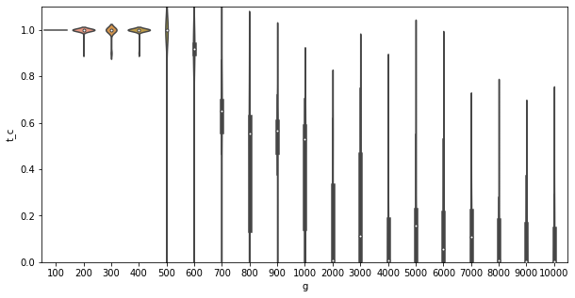
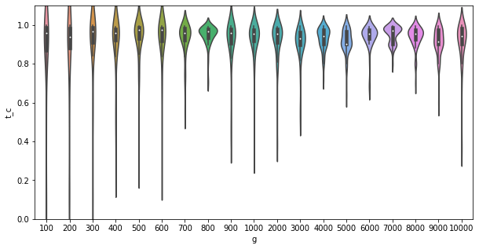
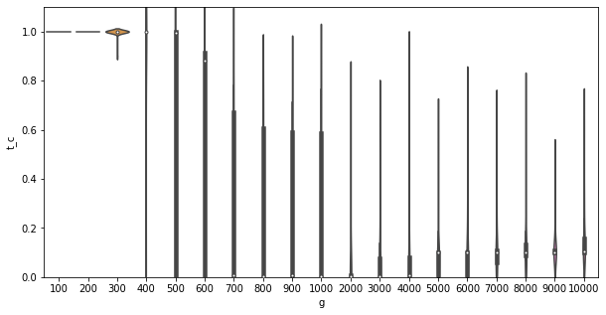
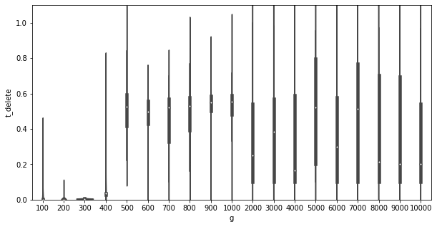
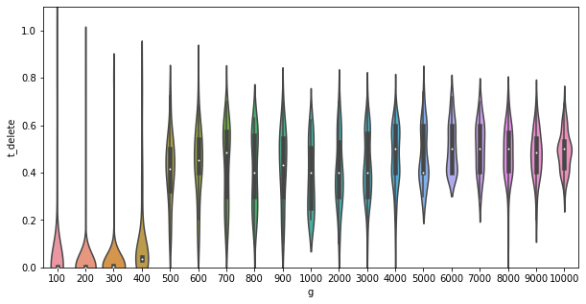
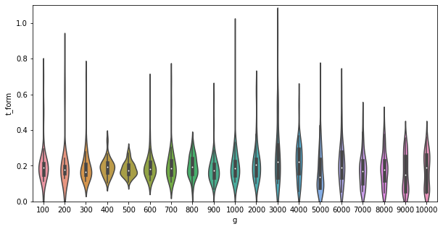
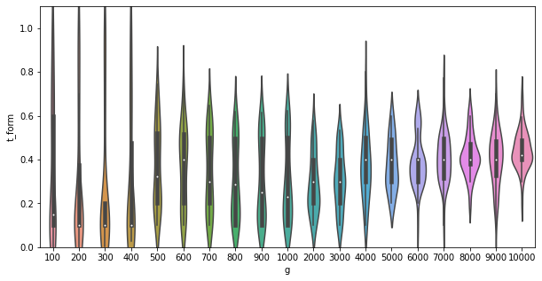
結果:切り貼りの回数 g
非協力的
「切る」モデル
「貼る」モデル
「切り貼り」モデル
t_{c}
協力的
g
g
g
切りやすい
t_{delete}
t_{delete}
切りにくい
g
貼りにくい
g
t_{form}
貼りやすい
g
g

Slide 33
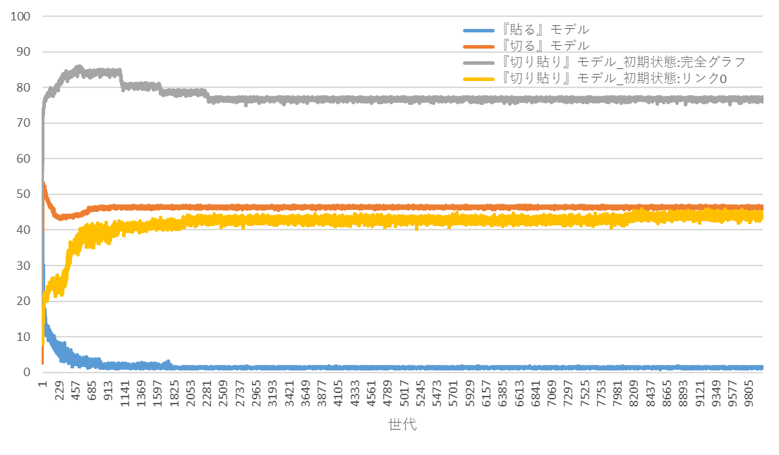
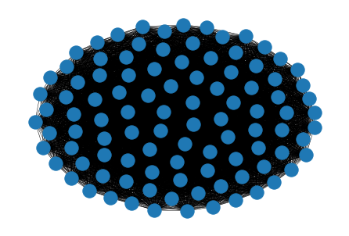
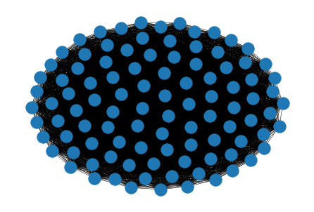
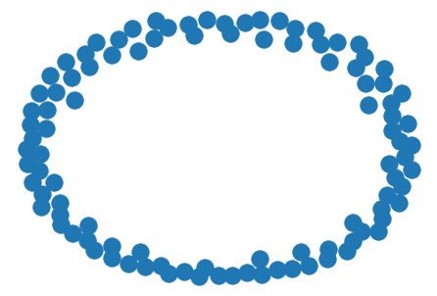
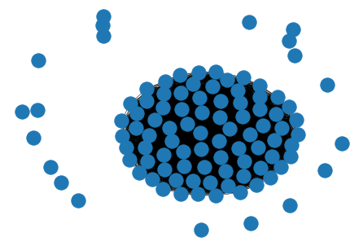
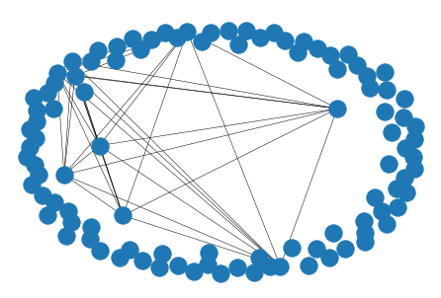
平均次数の世代変化と最終的なネットワーク形状
「切り貼り」モデル 初期状態：完全グラフ
平均次数
「切る」モデル 初期状態：完全グラフ
or
「切り貼り」モデル 初期状態：リンク０
「貼る」モデル 初期状態：リンク０

Slide 34
累積利得と平均利得
今までのモデルの仮定：相手の行動を模倣するときに、累積利得の比較
累積利得：一世代中に相互作用で得た利得の総和
それぞれのエージェントで平均次数が異なる。累積利得を用いて計算してしまうと、次数の違いが結果に影響を与えた可能性がある。
平均利得（＝累積利得／次数）に変更した場合の結果の比較を行った。
模倣確率 $p= \frac{１}{１＋\text{exp}\text{(}−a(u_{y}−u_{x}\text{)}\text{) }}$ u_{i}=エージェントiの利得

Slide 35
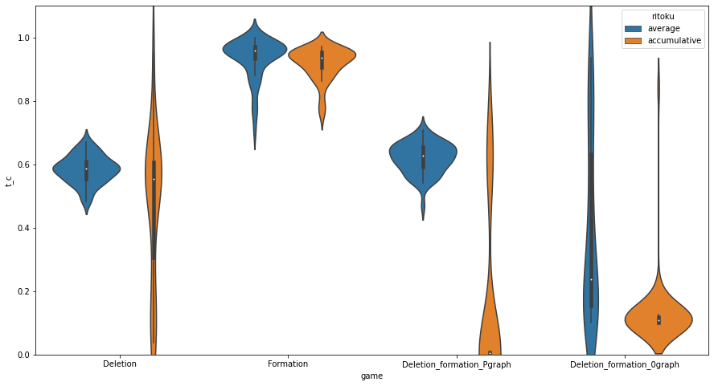
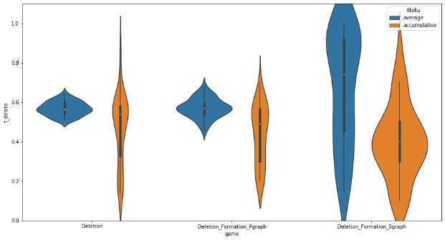
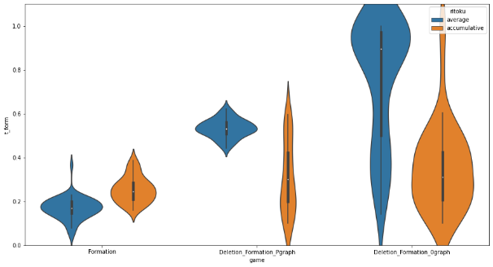
累積利得と平均利得の比較
非協力的
青：平均利得
オレンジ：累積利得
t_{c}
協力的
「貼る」モデル
「切り貼り」モデル
初期状態：完全グラフ
「切り貼り」モデル
初期状態：リンク0
「切る」モデル
「貼る」モデル
貼りにくい
切りやすい
t_{delete}
t_{form}
切りにくい
貼りやすい
「切り貼り」モデル
初期状態：リンク0
「切る」モデル
「切り貼り」モデル
初期状態：完全グラフ
「切り貼り」モデル
初期状態：リンク0
「貼る」モデル
「切り貼り」モデル
初期状態：完全グラフ

Slide 36
考察
「切る」モデルと「切り貼り」モデルにおいて協力が進化したが、「貼る」モデルでは協力が進化しなかった。
「切り」は協力の進化を促進しているが、「貼り」は協力の進化を抑制しているのではないか
Chiang et al. (in preparation）が行った被験者実験を参考にしてモデルを構築
本研究の結果は被験者実験結果と一致している。
次数に注目すると、「切り」モデルよりも「切り貼り」モデルの方が平均次数が多かった。

Slide 37
エンジニアリングデザインへの寄与
エンジニアリングデザイン
コースワークで、様々な分野の人がチームを作り協力を行ってきた
チーム＝社会ネットワークの一種
本研究の結果：コースワークの参加者が協力的になるような繋がり方のシステムについて議論ができる可能性
今回の結果
協力的な参加者を作るには「切る」仕組みは必要だが、「貼る」仕組みは協力を促進しないことを念頭におく必要がある
「切る」モデルは「切り貼り」モデルよりも平均次数が減少する
安定した人数で協力的なチームを作るには「切り貼り」両方があることが有利であるとわかった。

Slide 38
Future work
ネットワークの初期状態についてより詳しく研究する
現状のシミュレーションでは初期条件の影響について考察できていない。
研究方法としてはネットワークの初期状態を変更する、ネットワークの切り貼りにランダム性を加えることが考えられる。
リンクが全くない孤立したエージェントの扱いについて
ラウンドの途中で孤立したエージェントは新たなリンクを得ることが難しい設定となっている
孤立した場合、新たにリンクを得る機会を与えるようなモデルに変更

Slide 39
最終的なネットワーク形状
「切る」モデル
「貼る」モデル
「切り貼り」モデル
初期状態：全員繋がっている
初期状態：リンクが０
初期状態：全員繋がっている
あるいは
初期状態：リンクが０

